Slide 1
Этап 2. ПЛАНИРОВАНИЕ
WebBlog
Проект на платформе «Проектива»

Slide 2
План митинга
0. Итоги этапа 1 Инициация
1. Этап планирования ПП – 2 части
2. Этапы работ WBS по проекту
3. WBS по разработке
4. Лента участия стейкхолдеров
5. Цели, сроки, дедлайны
6. Задачи этапа ПРОЕКТИВАНИЕ
7. Вопросы

Slide 3
ИТОГИ ЭТАПА 1 Инициация
Результат этапа – итоговый документ Устав проекта
Структура проекта: задачи соответствуют веткам
Доска отражает результаты
Оценки участия и участников
Итоги – что можно сделать лучше

Slide 4
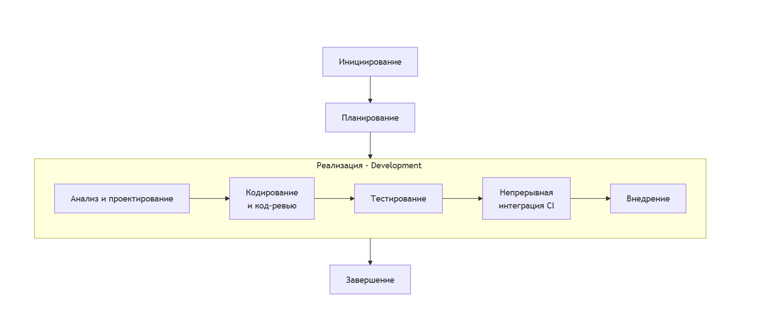
Этап планирования ПП – 2 части
Общее планирование
Планирование реализации продукта – жизненный цикл разработки

Slide 5
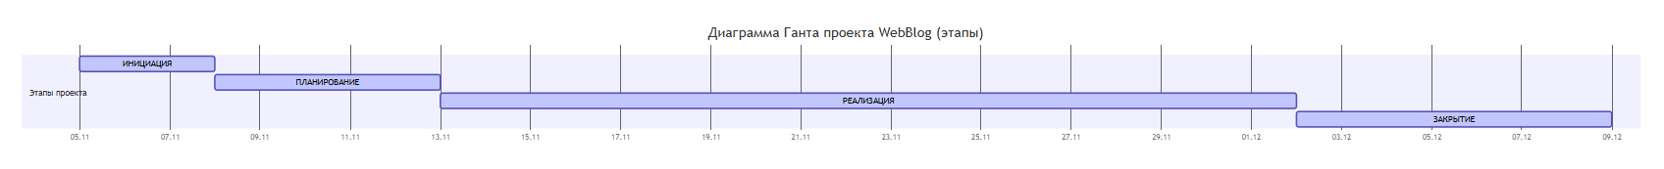
Этапы работ WBS
Инициация.
Сделать описание проекта
Разработка и согласование устава проекта
Выявление ключевых стейкхолдеров
Определение бизнес-требований и целей MVP
Первичная оценка рисков и ограничений
ПЛАНИРОВАНИЕ (10.11 - 14.11)
Создание Product Roadmap
Разработка UI/UX дизайна и прототипов
Планирование технической архитектуры
Формирование бэклога разработки
Утверждение плана проекта
РЕАЛИЗАЦИЯ (17.11 - 05.12)
Реализация бэкенд-функциональности (API, БД)
Разработка фронтенд-компонентов
Интеграция фронтенда и бэкенда
Тестирование функциональности
Подготовка к релизу
ЗАКРЫТИЕ (08.12 - 12.12)
Проведение приемочного тестирования
Деплой на продакшн-сервер
Финализация документации
Проведение ретроспективы проекта
Оценка достижения целей проекта
Формальное закрытие проекта и отчетность

Slide 6
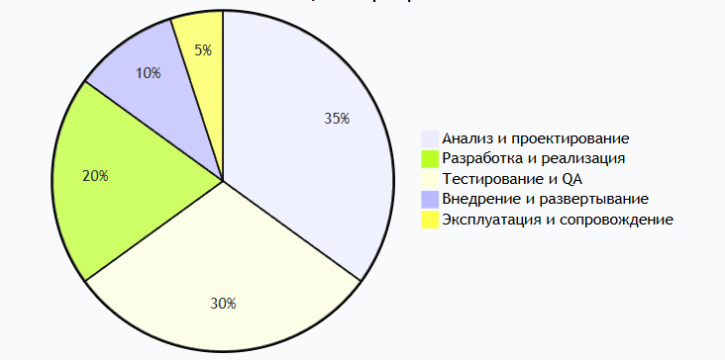
Wbs по разРаработке ПП
Анализ и проектирование (35%)
Сбор и анализ требований
Проектирование архитектуры
Создание UI/UX прототипов
Разработка технической документации
Спринт планирование
Разработка и реализация (20%)
Написание кода
Интеграция модулей
Настройка CI/CD
Код-ревью и рефакторинг
Тестирование и QA (30%)
Функциональное тестирование
Нагрузочное тестирование
UAT-тестирование
Исправление дефектов
Внедрение и развертывание (10%)
Развертывание в production
Миграция данных
Обучение пользователей
Эксплуатация* и сопровождение (5%)
Техническая поддержка
Мониторинг и обслуживание
Незначительные доработки
*для MVP не критично

Slide 7
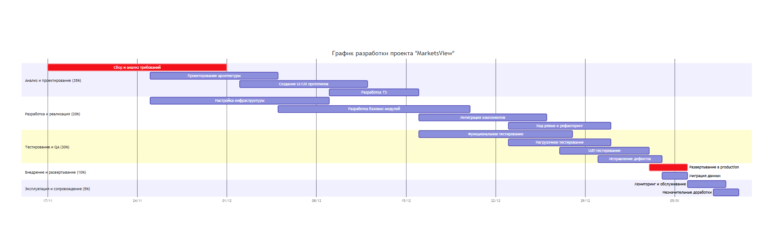
Wbs по разРаработке ПП
Защита 15.12.2025
Предварительная готовность 08.12.2025
*для MVP не критично

Slide 8
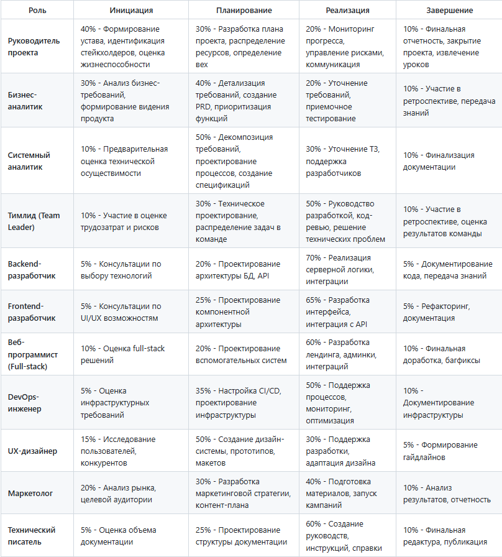
Лента участия стейкхолдеров
План выполнения
Задачи в «Проективе»
Дерево коммитов (изменений) в репозитории GitHub
Изменения должны соответствовать плану выполнения
По каждому этапу – будет видеовстреча, участие опционально

Slide 9
СПАСИБО ЗА ВНИМАНИЕ
приблизительные даты защиты проектов в этом осеннем семестре:
Основные дни: 15–19 декабря 2025 года
Резервные дни: 23–24 декабря 2025 года

